Slide 1


Reptes
El ratolí com a eina per lluitar contra l'assassí d'Albert Einstein

Slide 2
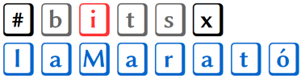
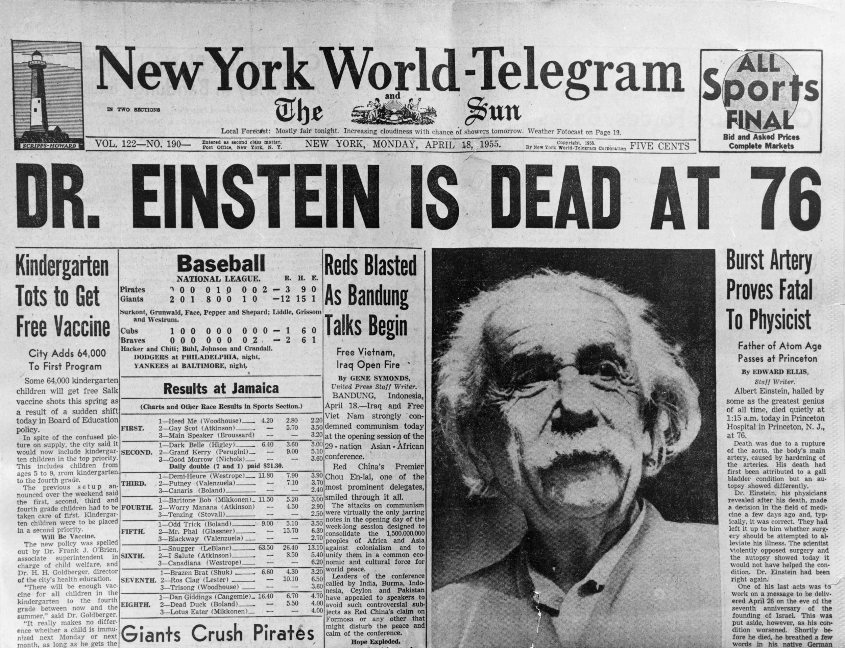
El triple A: Aneurisma d’Aorta Abdominal (AAA)

Slide 3

Què és l’AAA?

Slide 4

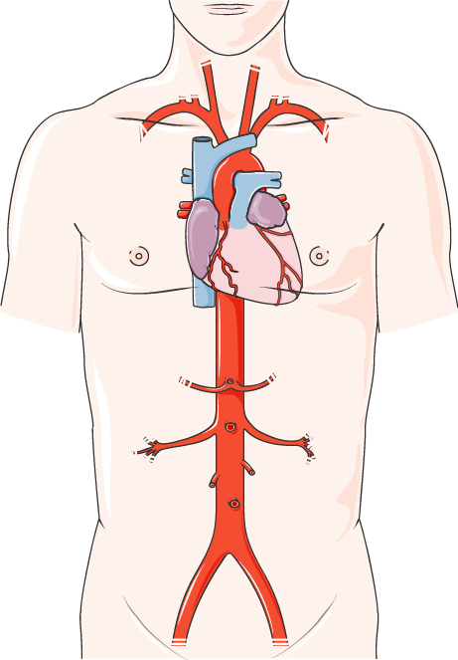
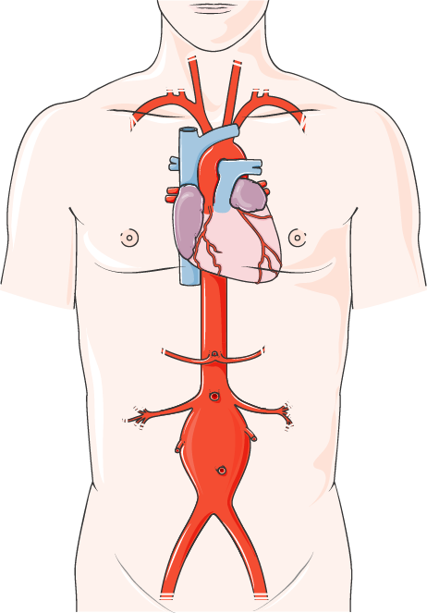

Què és l’AAA?
INICI
PROGRESSIÓ
RUPTURA
80%
>3 cm
>5 cm
No es disposa de tractaments que limitin la progressió i ruptura de l’AAA

Slide 5
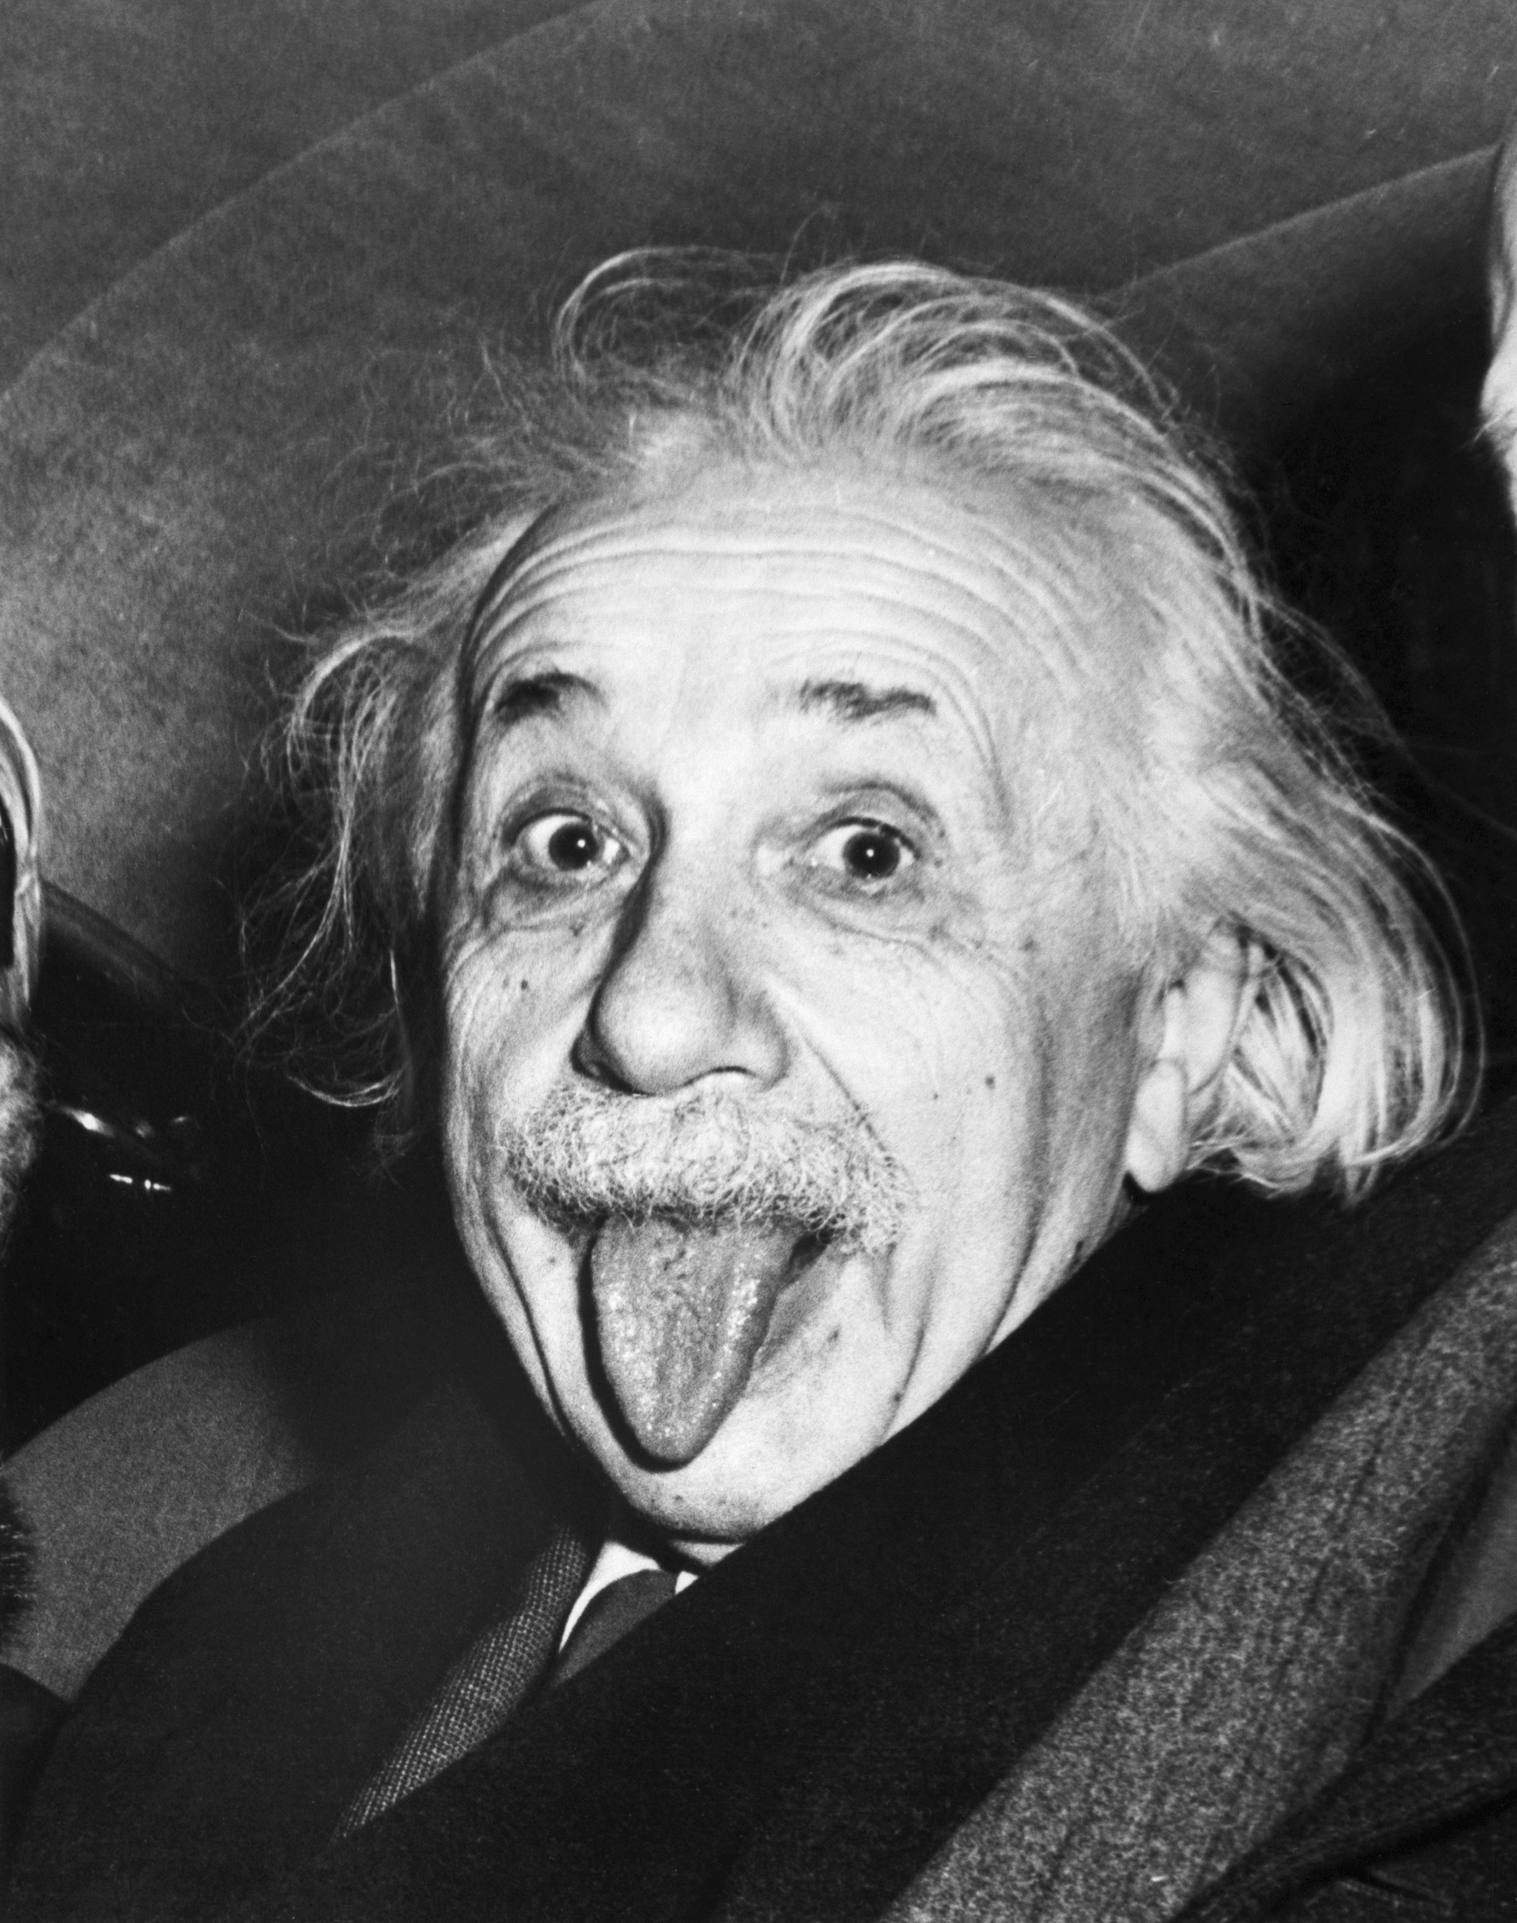
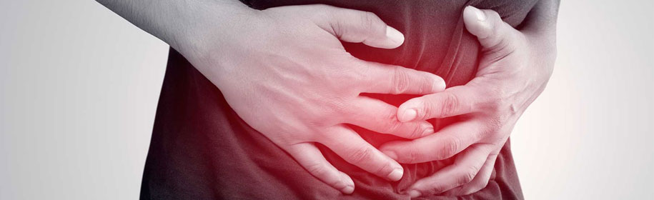
Què és l’AAA?
69 anys

Slide 6

Què és l’AAA?
69 anys

Slide 7

Què és l’AAA?
69 anys
7 anys més tard

Slide 8
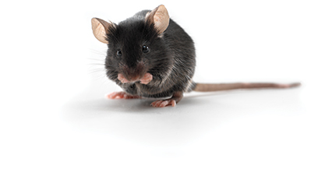
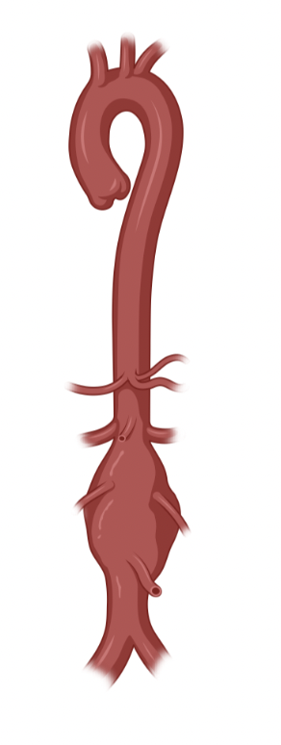
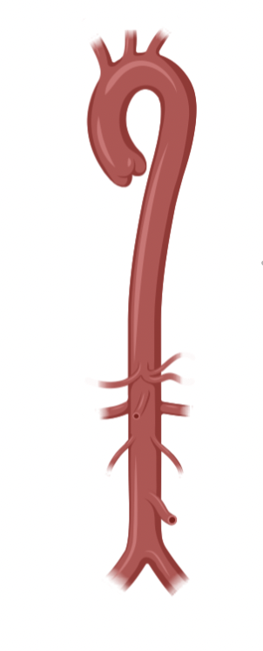

Model animal
RATOLÍ SA
RATOLÍ AMB AAA
El meu AAA me l’ha provocat l’angiotensina, una substància que augmenta la pressió arterial
En mi proven diferents fàrmacs, per comrpovar la seva utilitat en humans

Slide 9
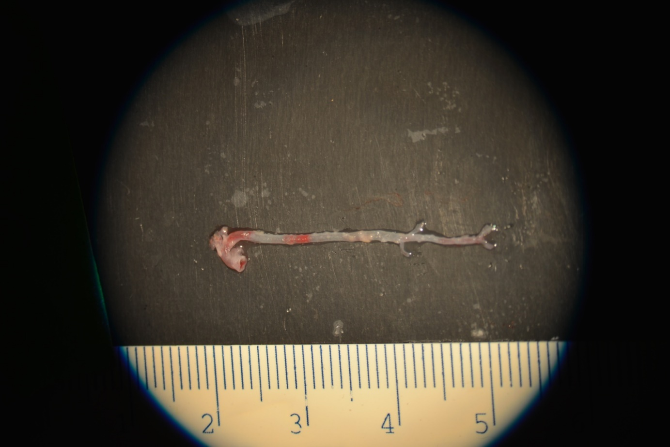
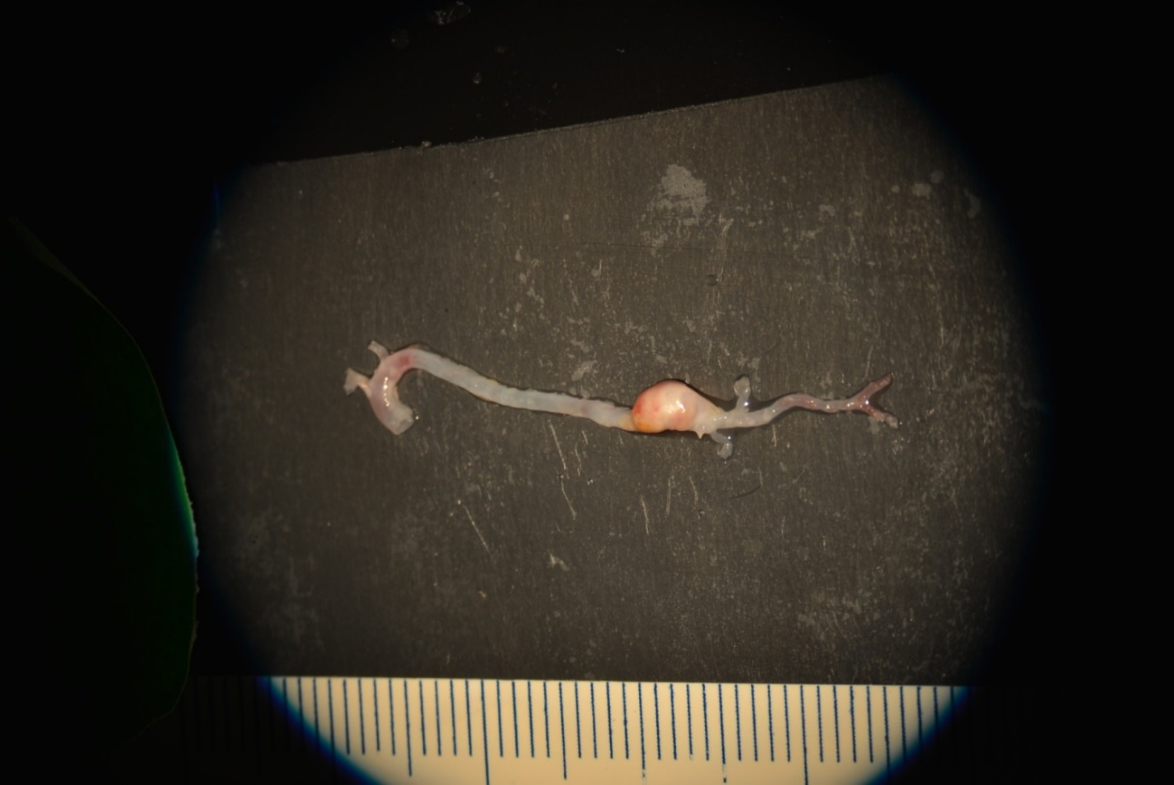
Model animal
RATOLÍ SA
RATOLÍ AMB AAA
Però… de quina manera es podria saber si el fàrmac prevé o millora l’AAA sense sacrificar-me?

Slide 10
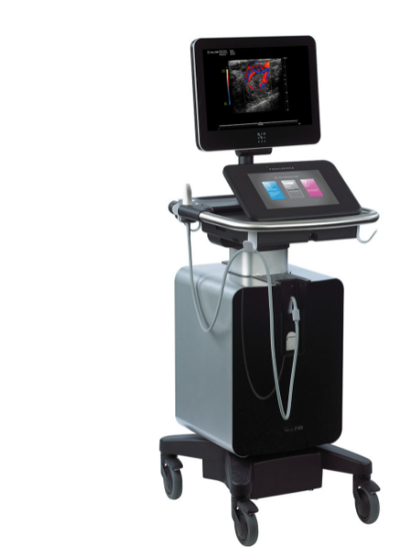
Model animal
RATOLÍ SA
RATOLÍ AMB AAA
Però… de quina manera es podria saber si el fàrmac prevé o millora l’AAA sense sacrificar-me?
Ultrasonografia

Slide 11
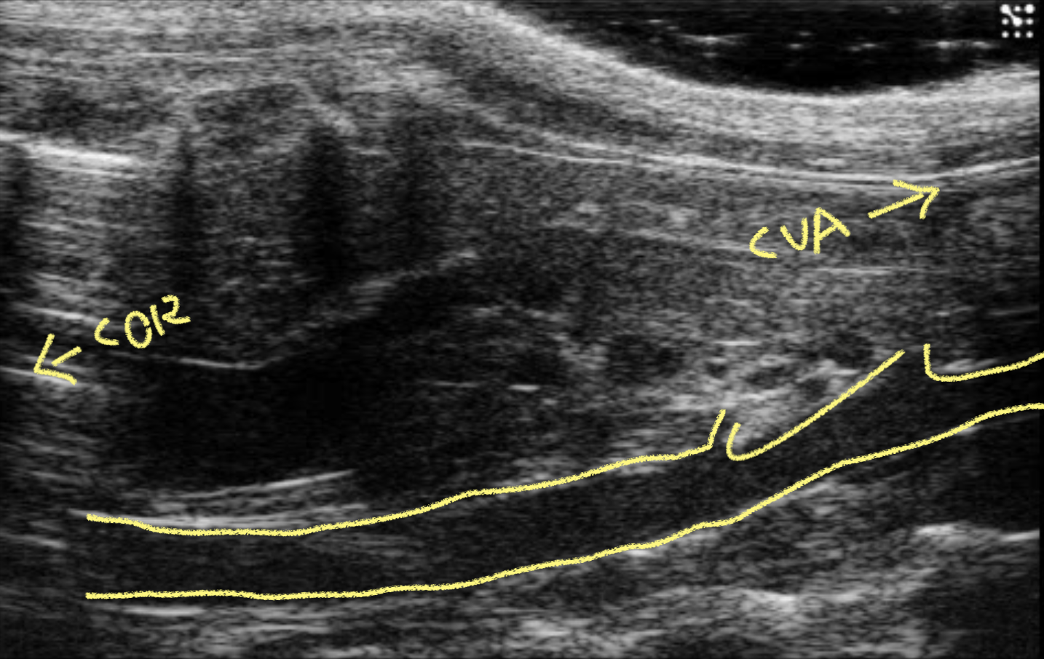
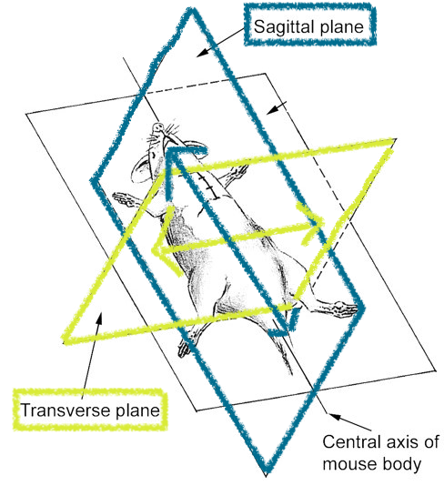
Com fem les ecografies?
Notes:
Mitjançant un ecògraf que emet ones sonores a través d’un transductor, podem observar l’estat de l’aorta. Els teixits de diferents densitats absorbeixen i reflexen les ones de manera diferent, resultant en imatges en escala de grisos, on el negre seria l’absència de resistència al pas del so, i per tant, l’absència de teixit.

Slide 12
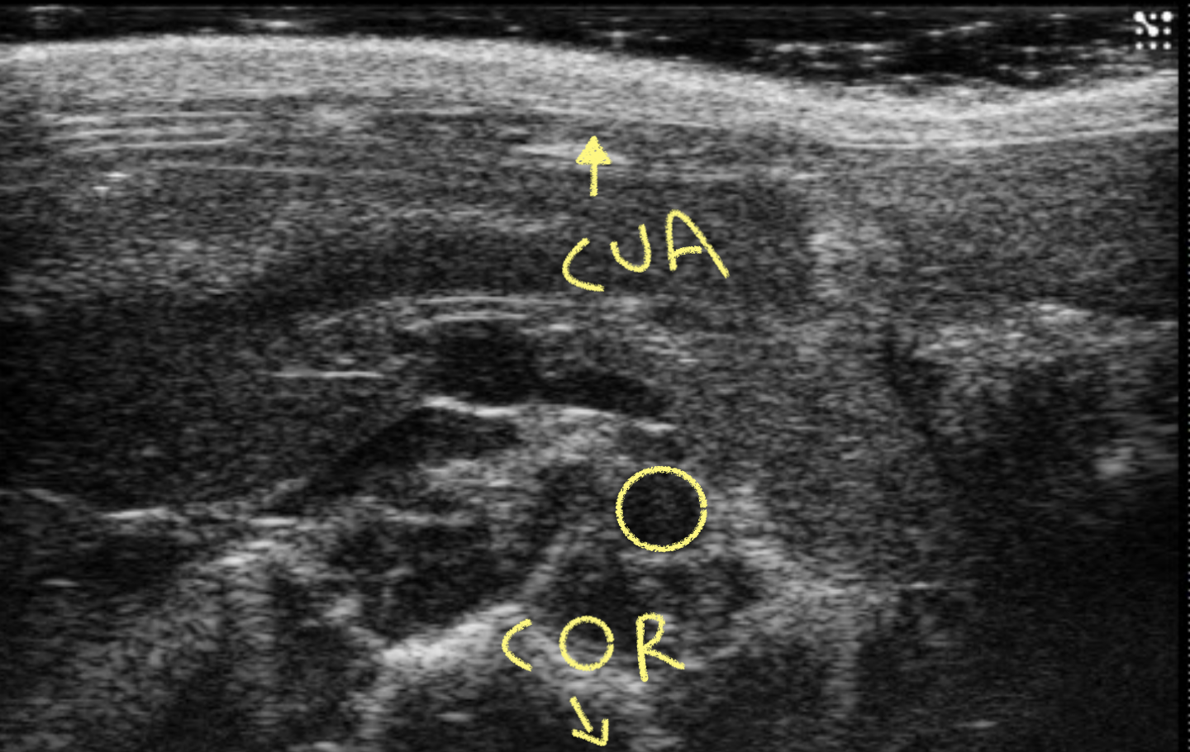
Com fem les ecografies?
Notes:
Mitjançant un ecògraf que emet ones sonores a través d’un transductor, podem observar l’estat de l’aorta. Els teixits de diferents densitats absorbeixen i reflexen les ones de manera diferent, resultant en imatges en escala de grisos, on el negre seria l’absència de resistència al pas del so, i per tant, l’absència de teixit.

Slide 13
Com fem les ecografies?
Vídeos de 100 imatges
Notes:
Mitjançant un ecògraf que emet ones sonores a través d’un transductor, podem observar l’estat de l’aorta. Els teixits de diferents densitats absorbeixen i reflexen les ones de manera diferent, resultant en imatges en escala de grisos, on el negre seria l’absència de resistència al pas del so, i per tant, l’absència de teixit.

Slide 14
Com fem les ecografies?
Vídeos de 100 imatges
Movent el transductor d’esquerra a dreta i viceversa
Movent el transductor de dalt a baix i viceversa
Notes:
Mitjançant un ecògraf que emet ones sonores a través d’un transductor, podem observar l’estat de l’aorta. Els teixits de diferents densitats absorbeixen i reflexen les ones de manera diferent, resultant en imatges en escala de grisos, on el negre seria l’absència de resistència al pas del so, i per tant, l’absència de teixit.

Slide 15

I com es veu un aneurisma?
Eix sagital
RATOLÍ SA
RATOLÍ AMB AAA

Slide 16
I com es veu un aneurisma?
Eix transversal
RATOLÍ SA
RATOLÍ AMB AAA

Slide 17
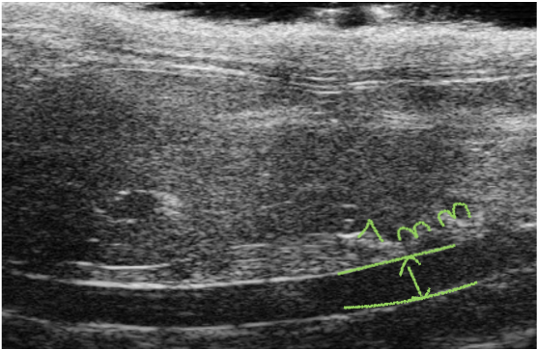
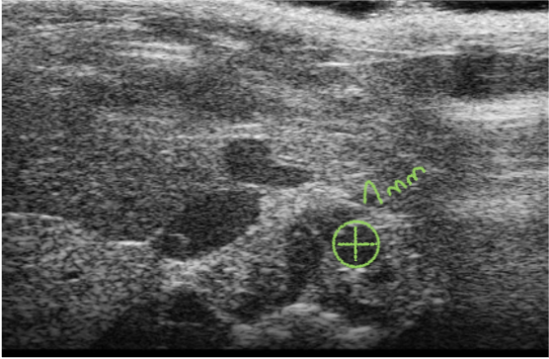
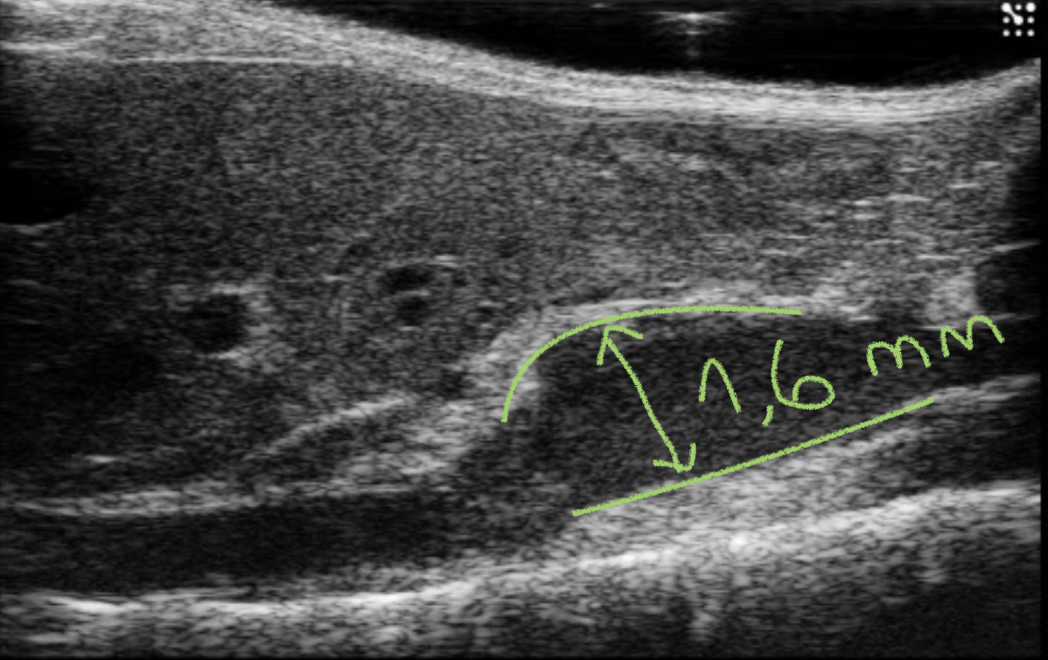
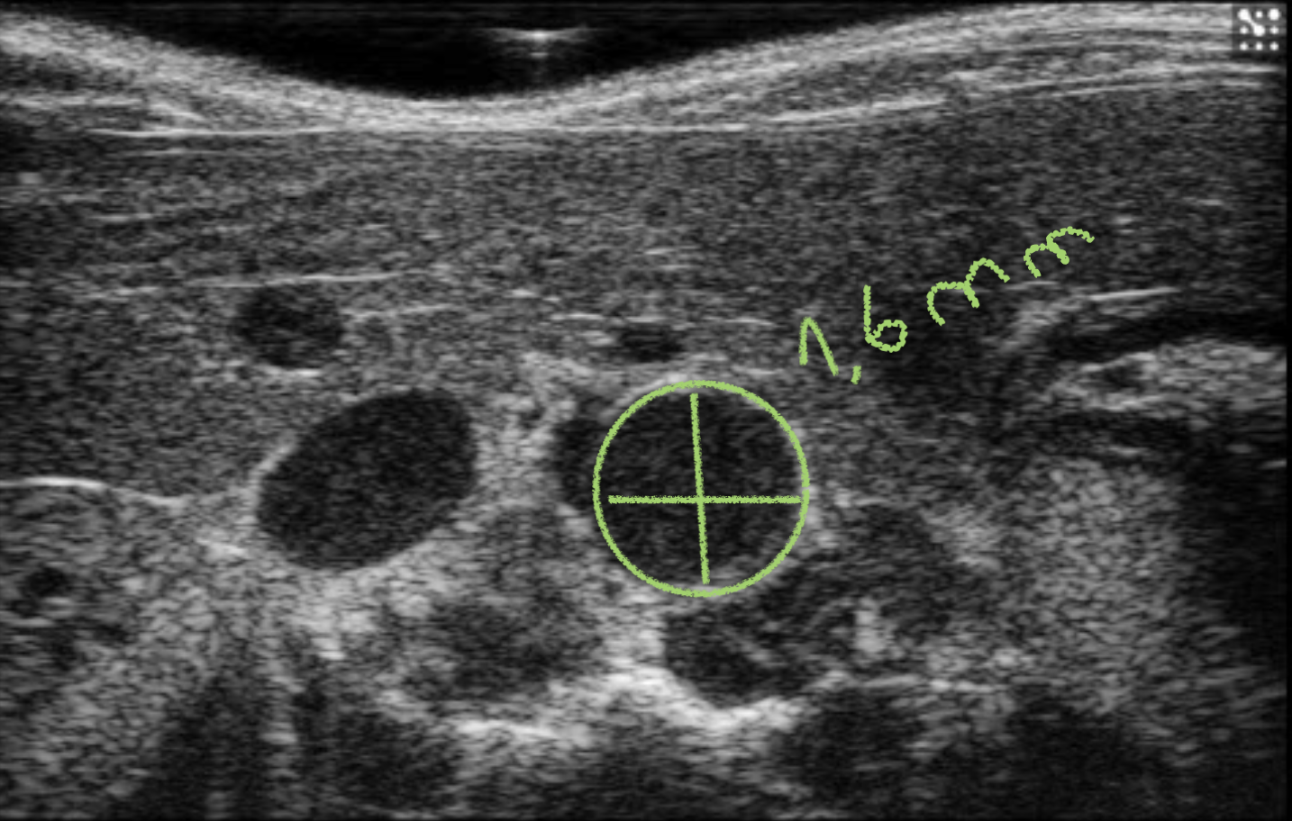

I quina informació n’obtenim?
Establim el frame on veiem la màxima dilatació i en mesurem el diàmetre
RATOLÍ SA
RATOLÍ AMB AAA

Slide 18
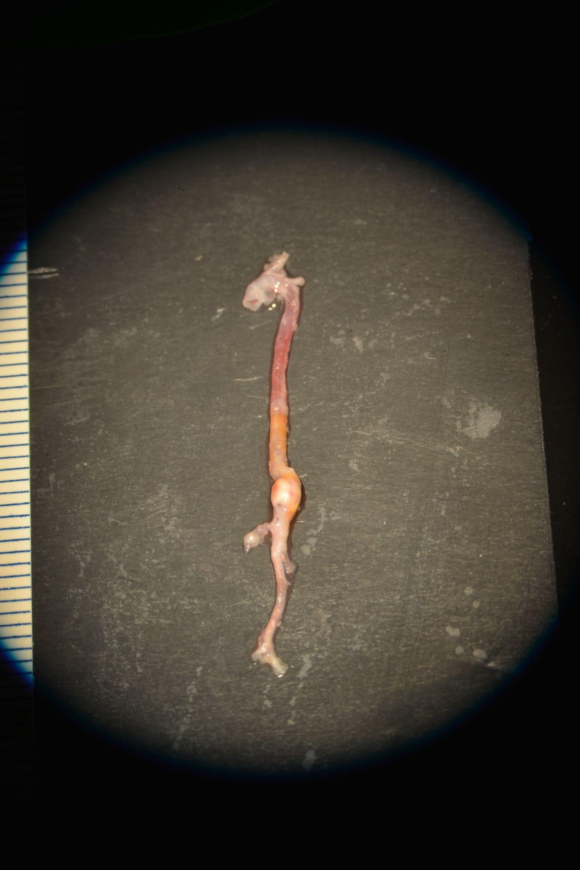
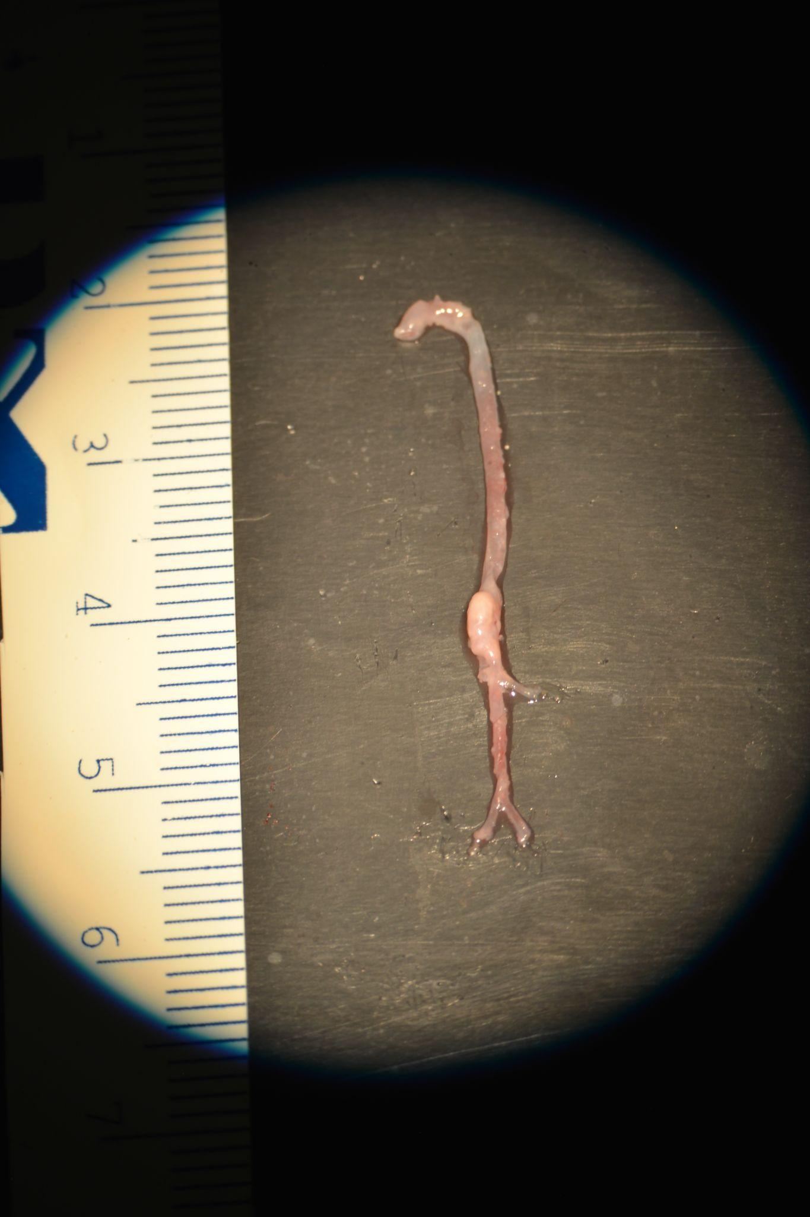
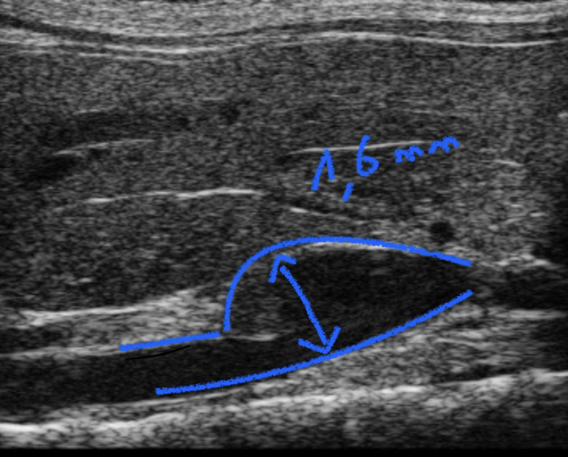
Però... És una mesura fiable?

Slide 19
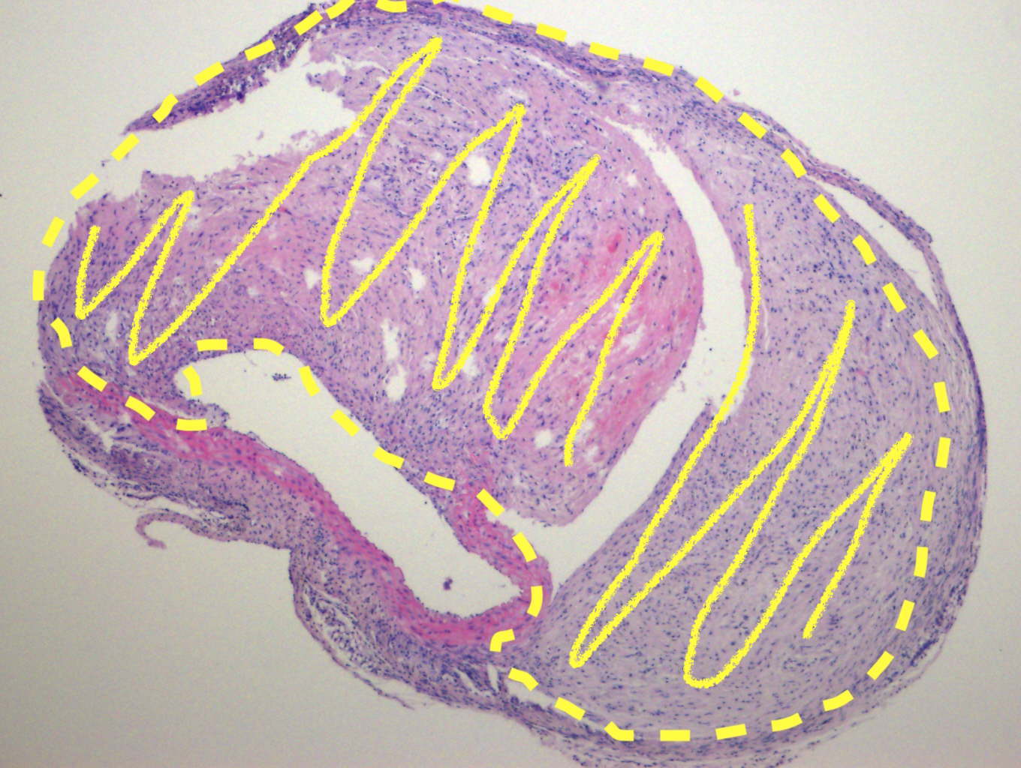
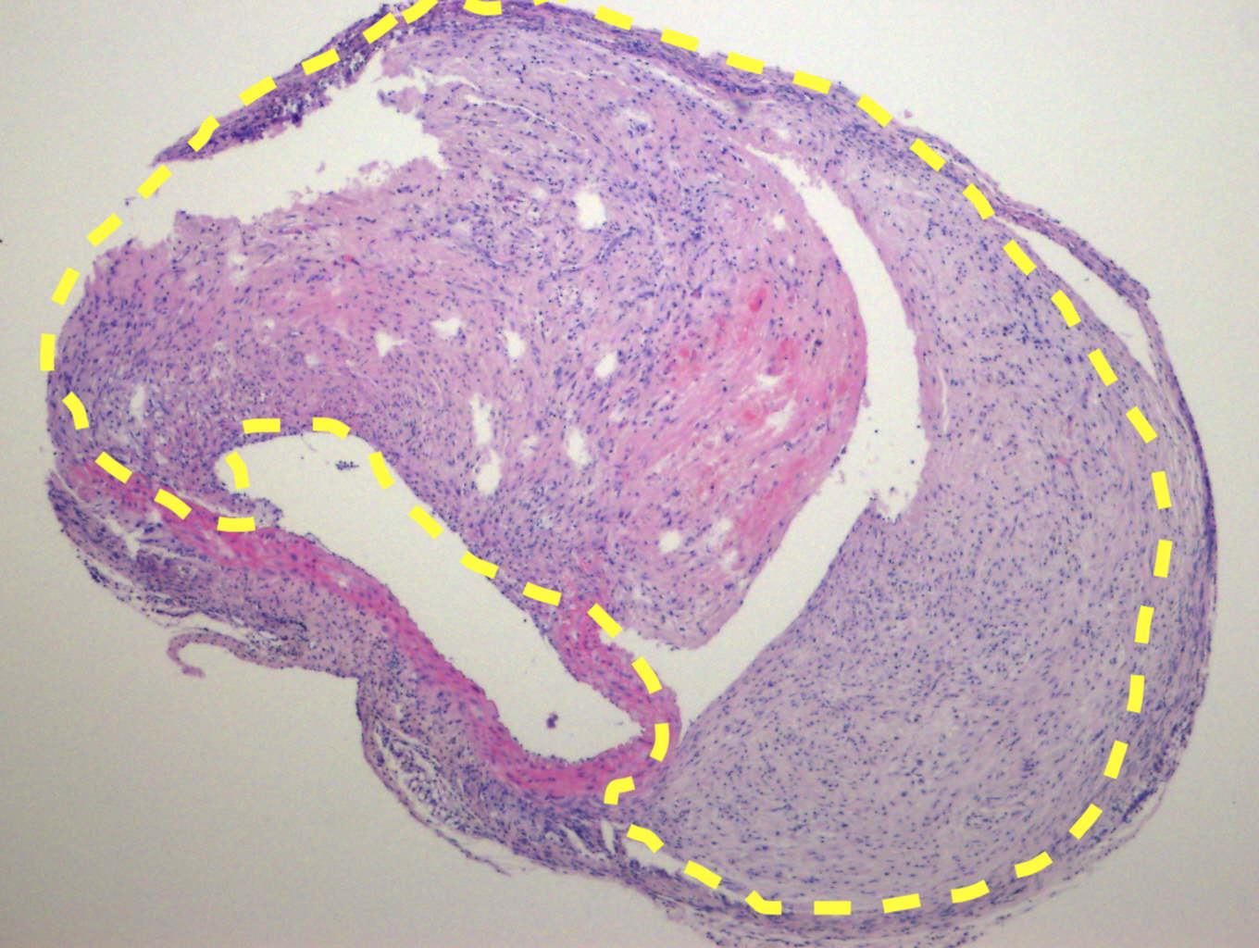
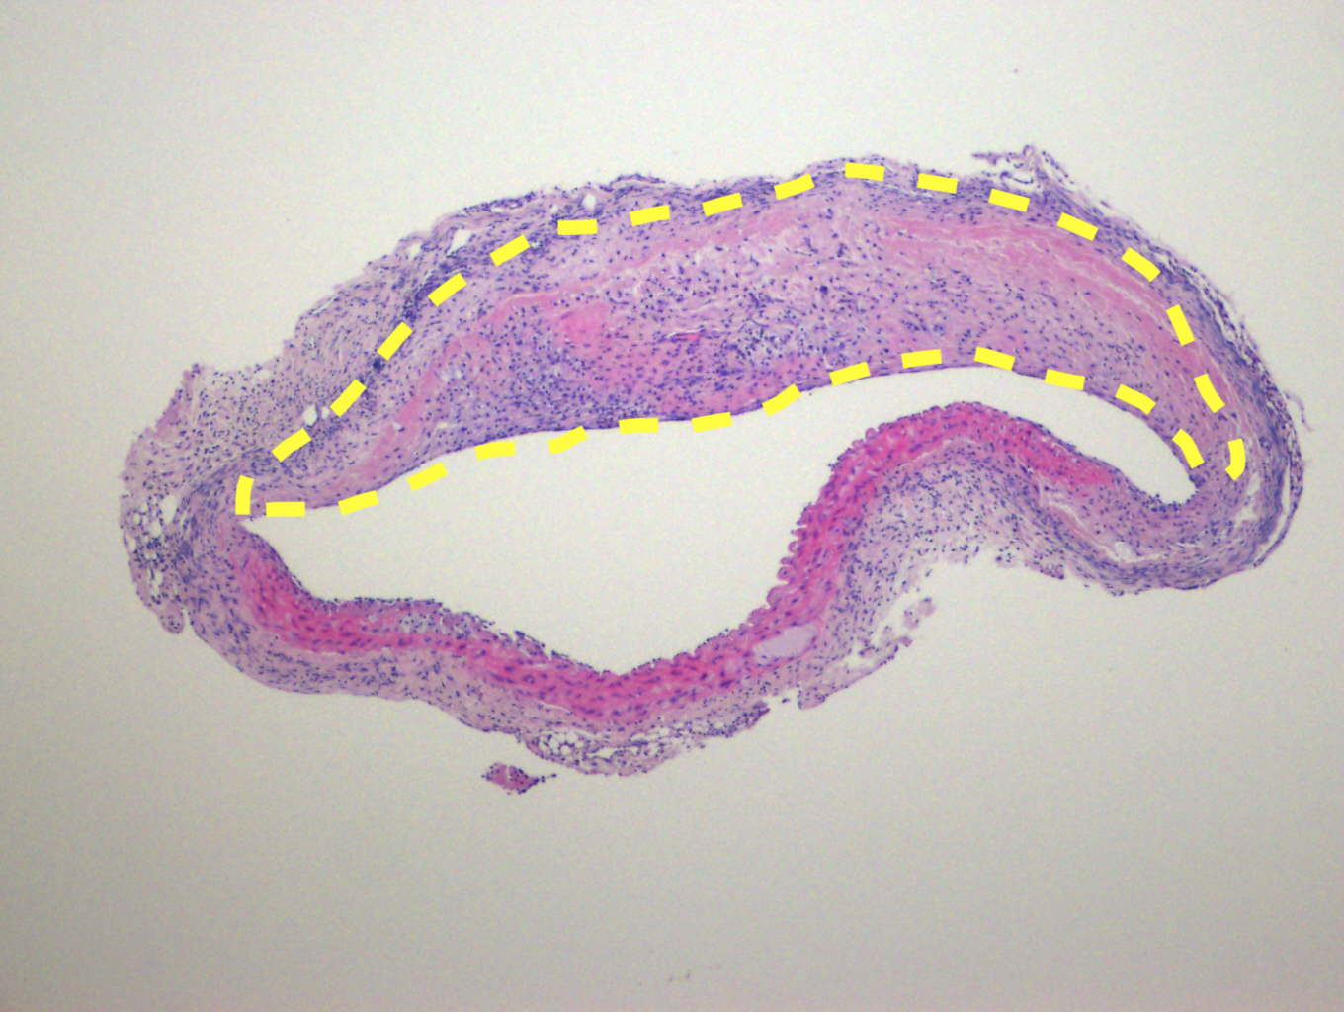
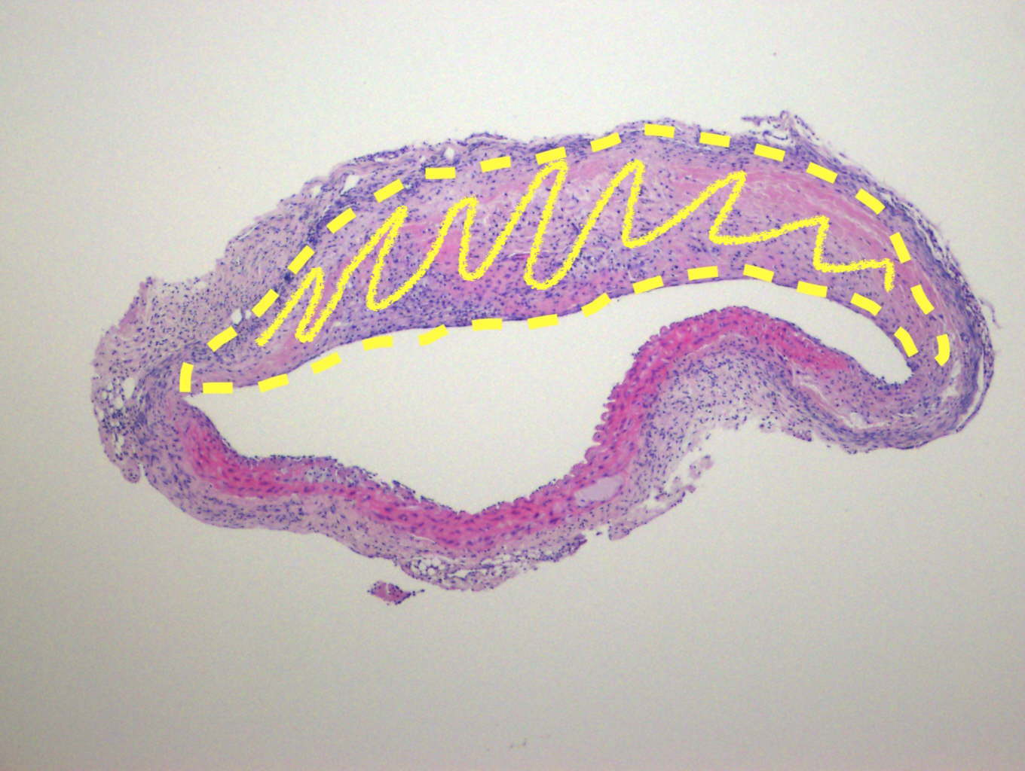
Però... És una mesura fiable?

Slide 20
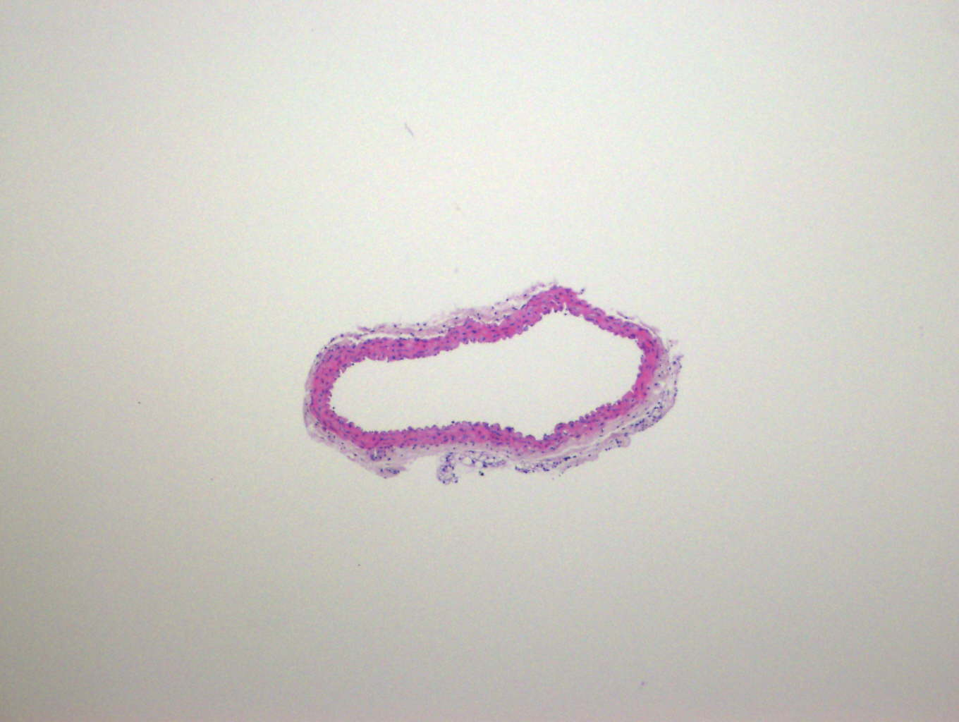
Però... És una mesura fiable?
AORTA SANA
AAA AMB MÉS TROMBE
AAA AMB MENYS TROMBE
En el primer aneurisma, el trombe és molt més gran (ocupa més superfície) i l’aneurisma és més greu

Slide 21
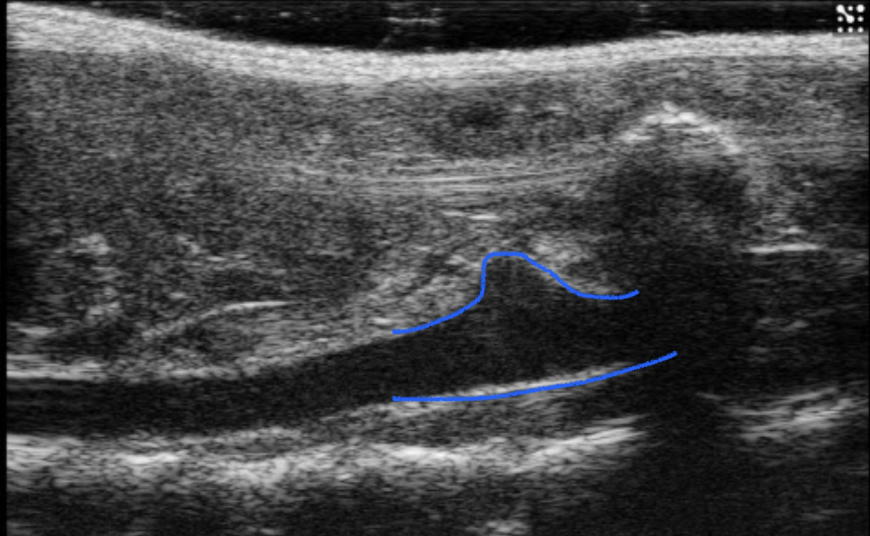
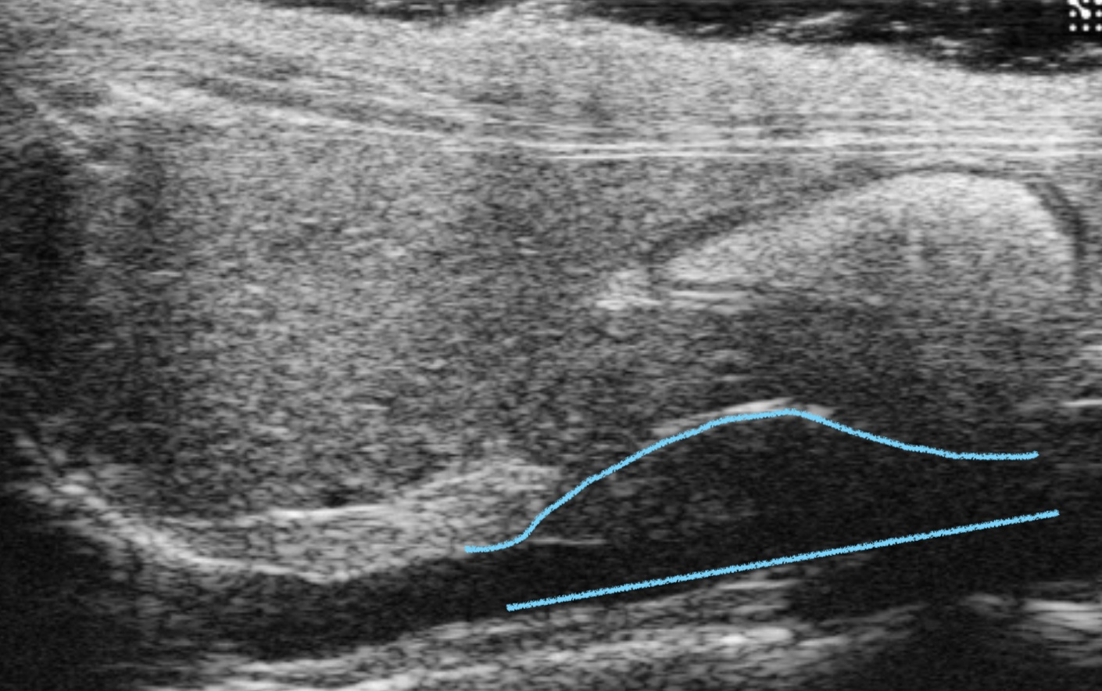
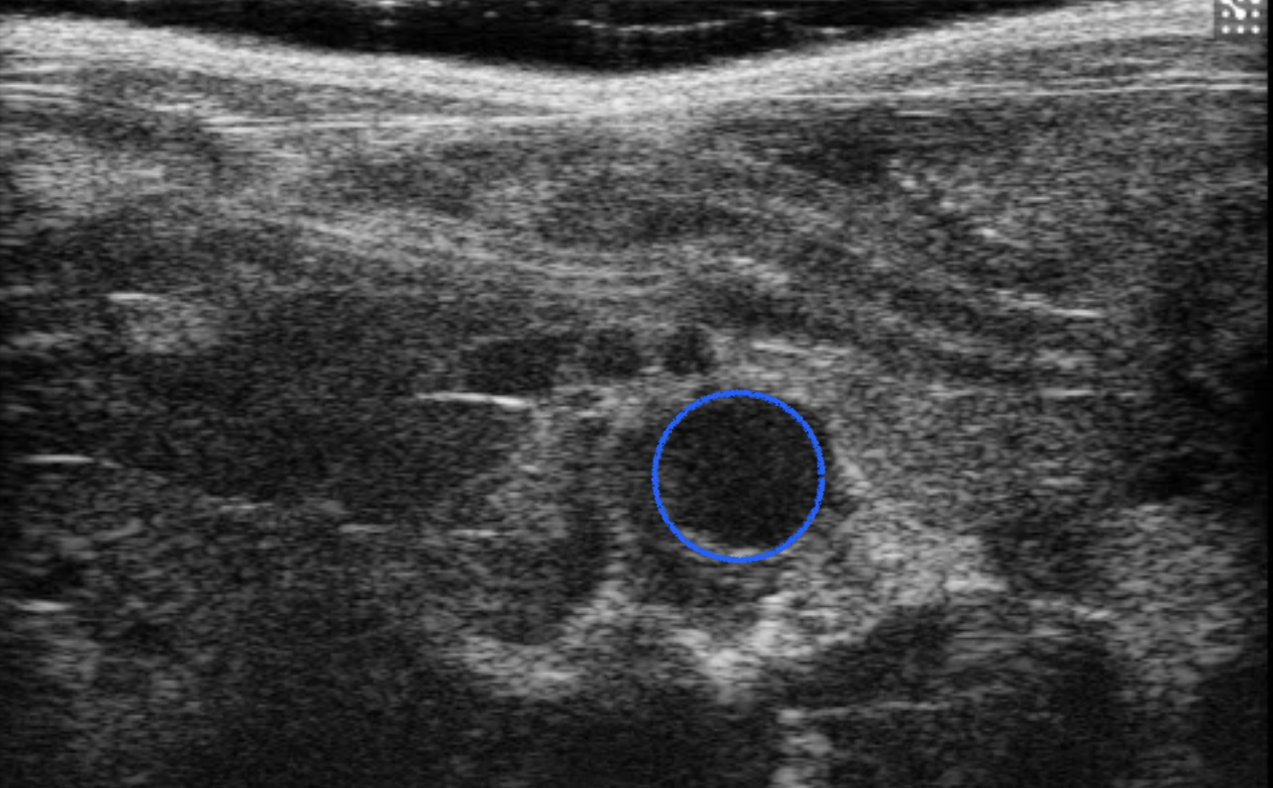
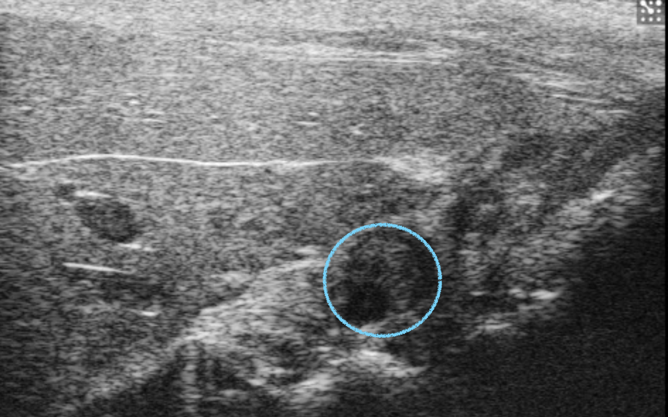
Aquest trombe, es pot visualitzar per ultrasonografia?
AORTA SANA
AAA AMB MENYS TROMBE
AAA AMB MÉS TROMBE

Slide 22
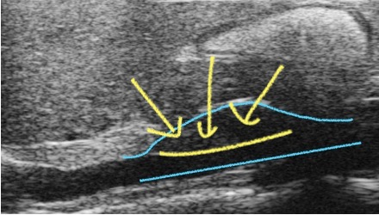
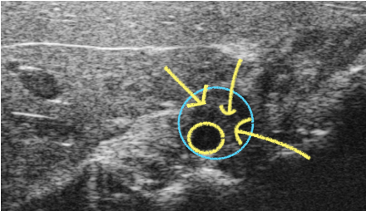
Aquest trombe, es pot visualitzar per ultrasonografia?
AORTA SANA
AAA AMB MENYS TROMBO
AAA AMB MÉS TROMBO
El trombe, degut al coàgul, presenta major impedància, i per tant, es veu més blanquinós per ultrasonografia

Slide 23
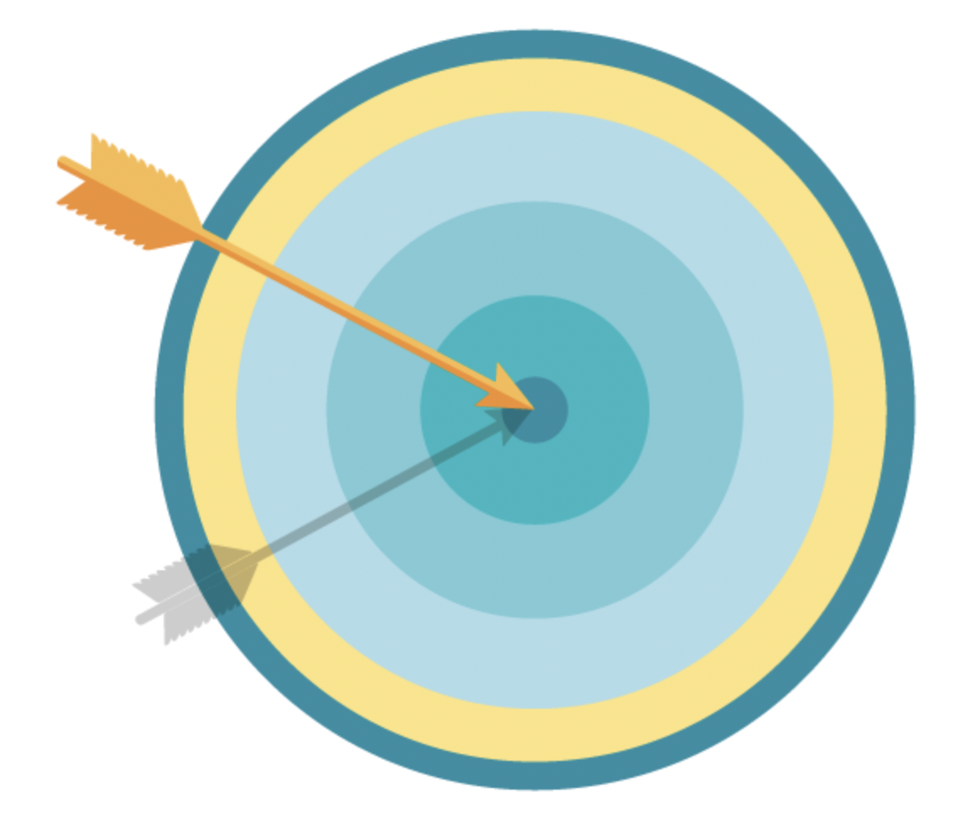
El repte
Establir un sistema de mesura que ens permeti detectar el punt de màxim diàmetre de manera objectiva i fiable

Slide 24
El repte
Establir un sistema de mesura que ens permeti detectar el punt de màxim diàmetre de manera objectiva i fiable
Fer una reconstrucció en 3D de l’aorta a partir de les ecografies fetes a l’aorta en els eixos sagital i transversal, per tal de visualitzar el remodelat vascular i poder estratificar millor la gravetat de l’aneurisma

Slide 25
El repte
Establir un sistema de mesura que ens permeti detectar el punt de màxim diàmetre de manera objectiva i fiable
Fer una reconstrucció en 3D de l’aorta a partir de les ecografies fetes a l’aorta en els eixos sagital i transversal, per tal de visualitzar el remodelat vascular i poder estratificar millor la gravetat de l’aneurisma
Així podrem avançar en el descobriment de nous fàrmacs per prevenir o frenar aquesta malaltia

Slide 26
Vídeos (.AVI) o imatges (.DICOM)
Aortes amb aneurisma (amb o sense trombo)
Aortes sanes
De què disposareu?
Eix sagital
Eix transversal
Eix sagital
Eix transversal

Slide 27
Reptes
Ens ajudaries?

